Slide 1

Мой дом! Мой посёлок!
Отчёт по акции «Чистый посёлок»
МБОУ СОШ №4 п. Ванино

Slide 2

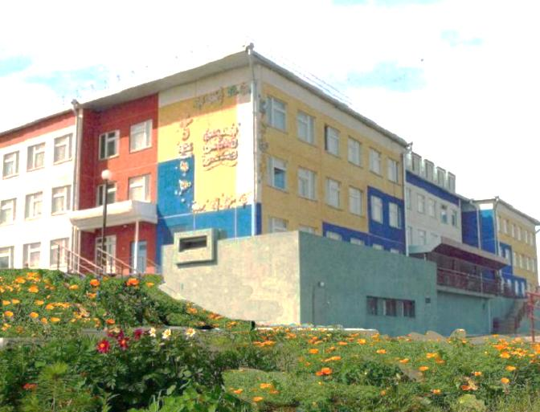
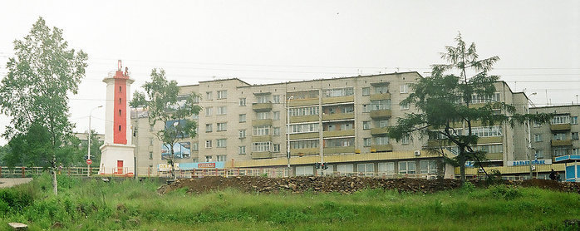
С чего начинается Родина?
С красивых цветов во дворе,
А может и с сада в котором,
Когда то гулял в сентябре.
А может с той улицы чистой,
Где утром босой ты бежал.
И может с годами взрослея
Бумажку не бросишь в траву.
И может быть сам на рассвете -
Ты выйдешь и скажешь :
В посёлке своём я родился,
В посёлке своём я живу.
Посёлок я свой уважаю
И в нём никогда не сорю!

Slide 3

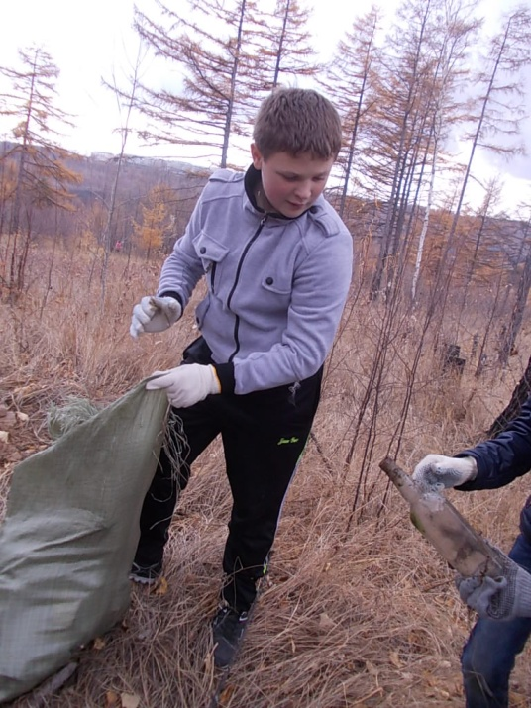
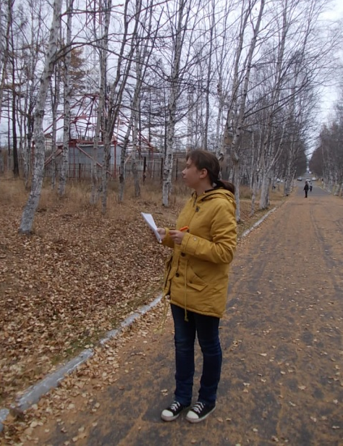
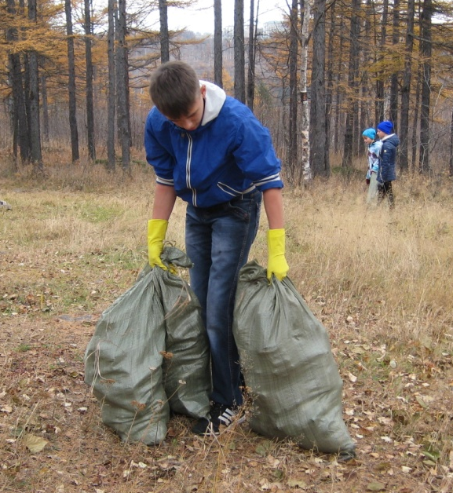
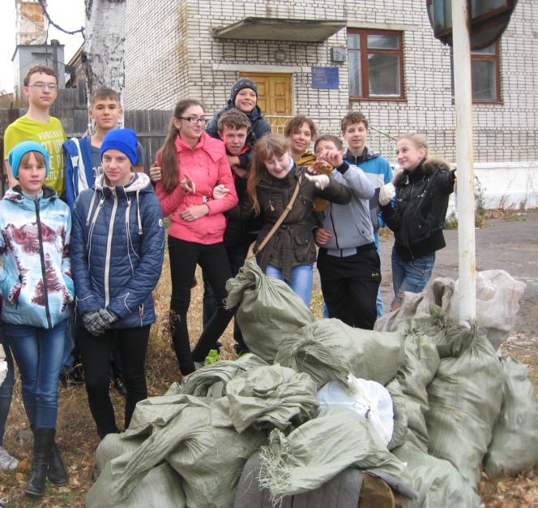
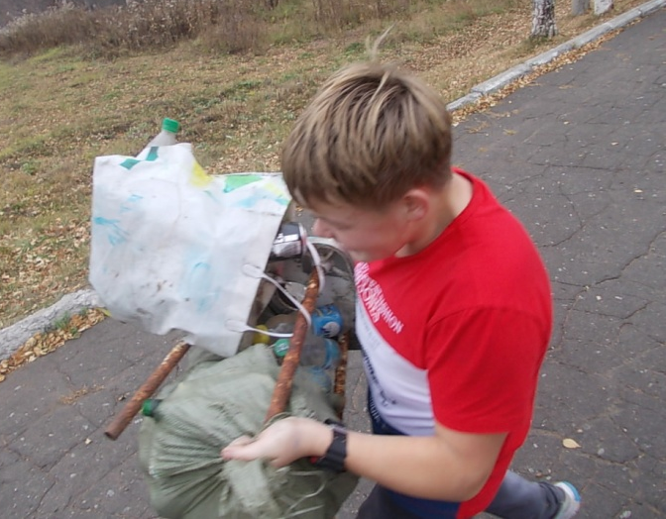
Убери свой дом,
Свою улицу, город,
Сразу почувствуешь,
Как горд ты и молод!

Slide 4
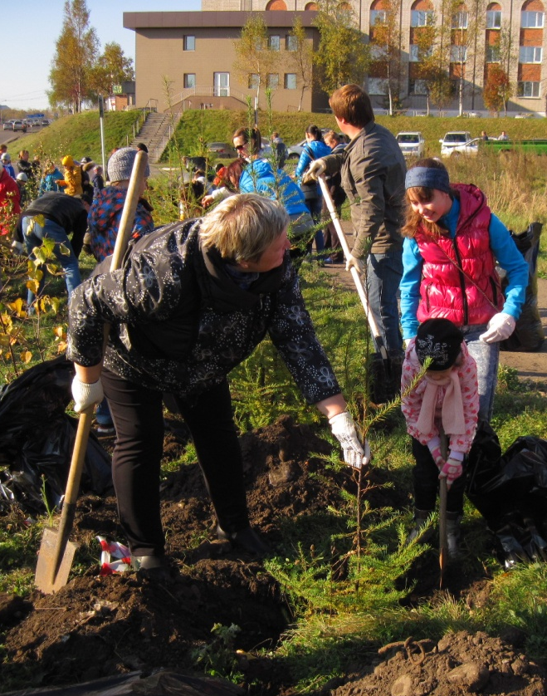
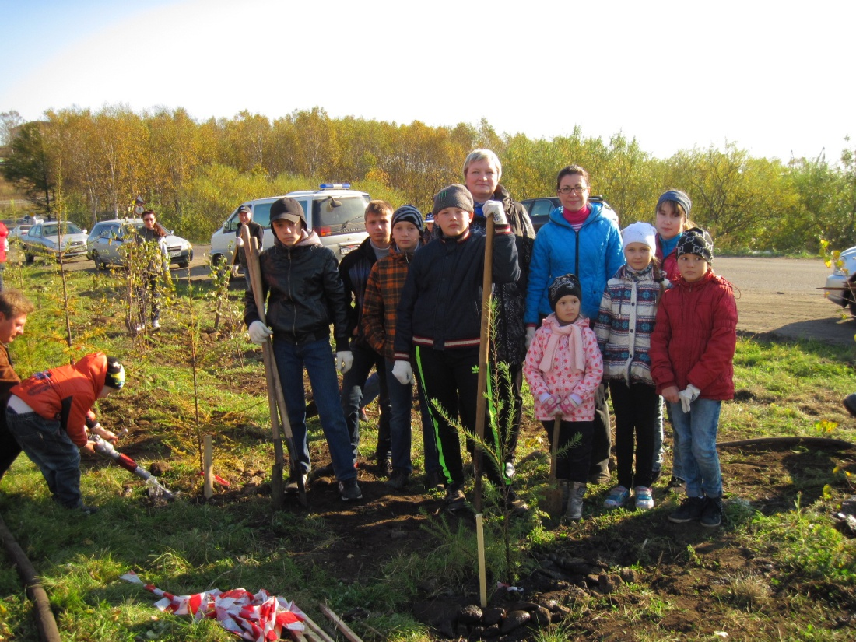
МЫ ГОРДИМСЯ НАШИМ КРАЕМ,
ЧИСТОТА И БЛЕСК ВОКРУГ,
МЫ ДЕРЕВЬЯ ЗДЕСЬ САЖАЕМ, ПОДКЛЮЧИСЬ И ТЫ,НАШ ДРУГ!
Посади дерево!
4 октября 2014

Slide 5

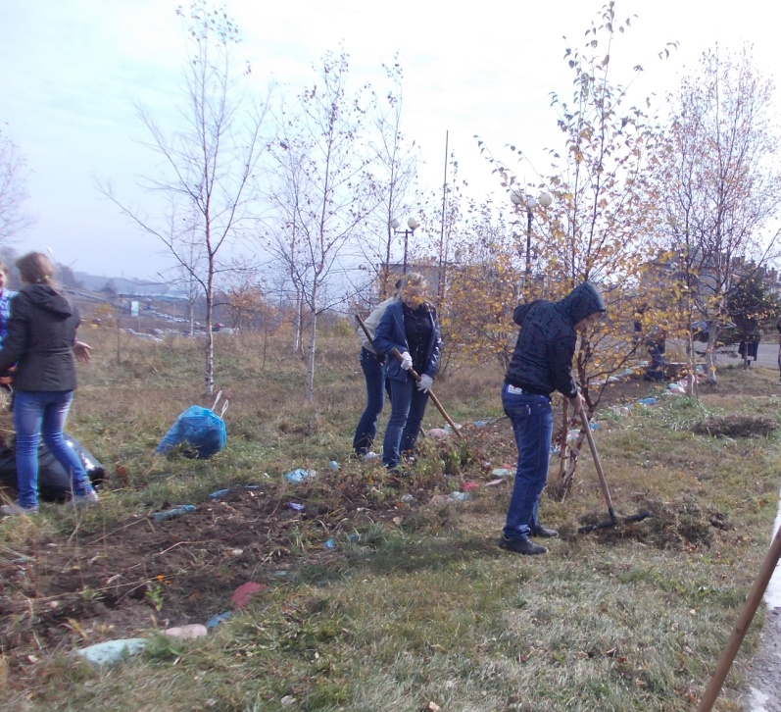
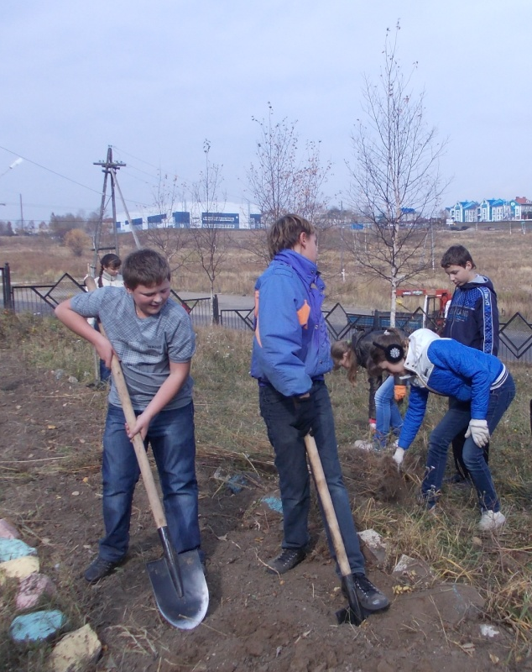
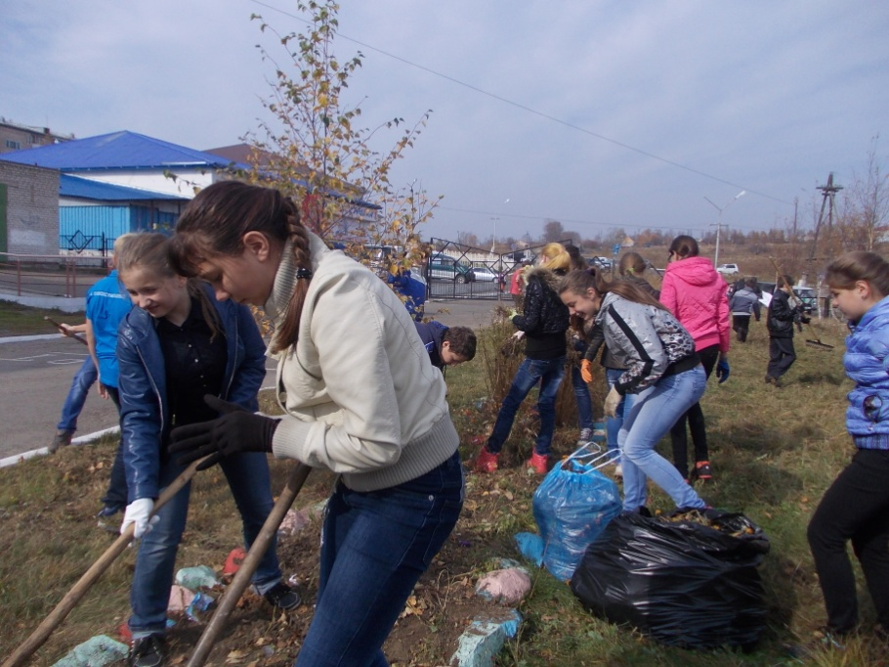
"Мусор- это не проблема:
грабли, вилы - и за дело!!!"

Slide 6
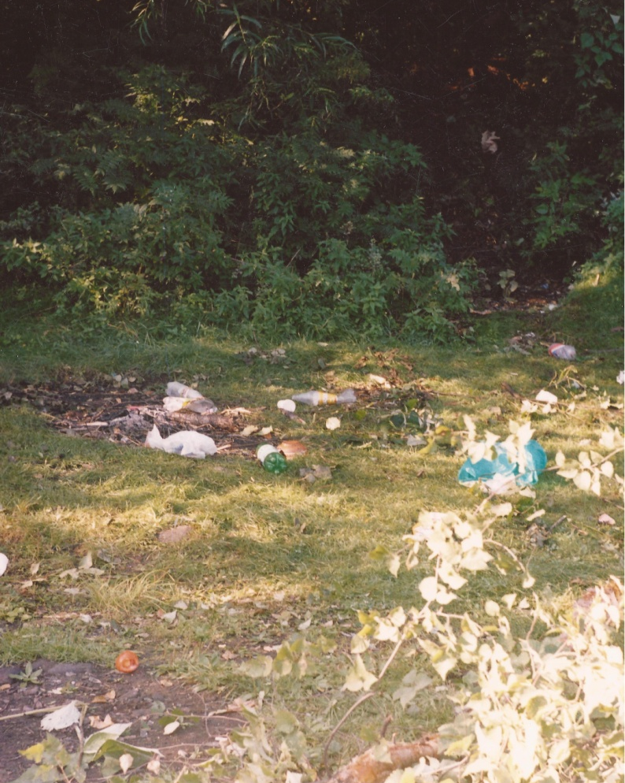
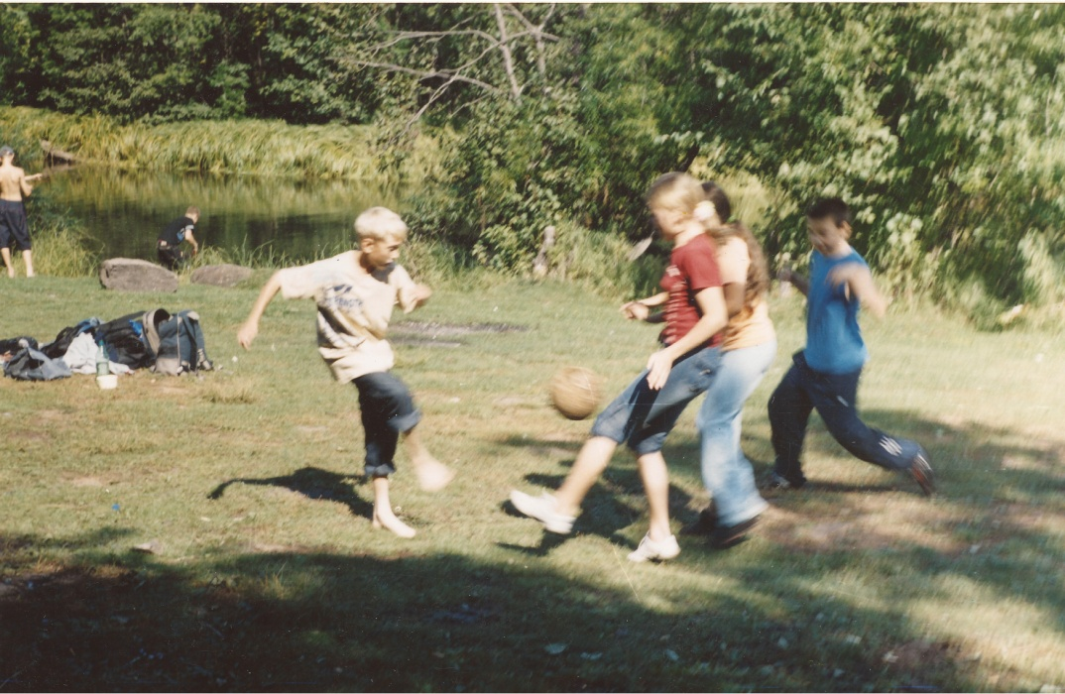
Не бросайте мусор вдоль реки,
Ведь самим приходится напиться.
А лишившись этой чистоты,
От последствий вам не открутиться.
Не бросайте мусор по лесам,
Ведь самим нельзя дышать там будет.
Разнесет весь мусор тут и там,
Ни грибов, ни ягод там не будет.
День здоровья. 6 сентября 2014
Прежде чем отдыхать, каждый класс убрал территорию от мусора.
То же самое сделали уходя!

Slide 7

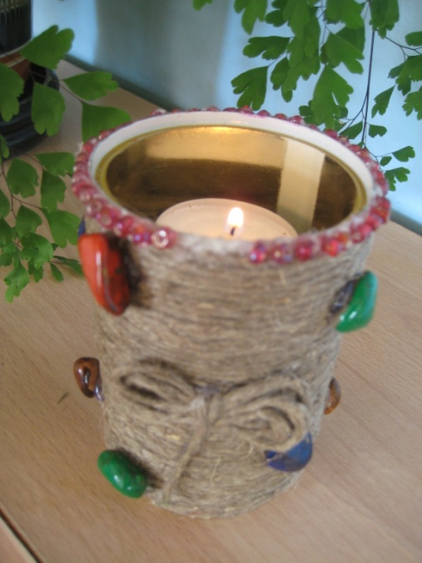
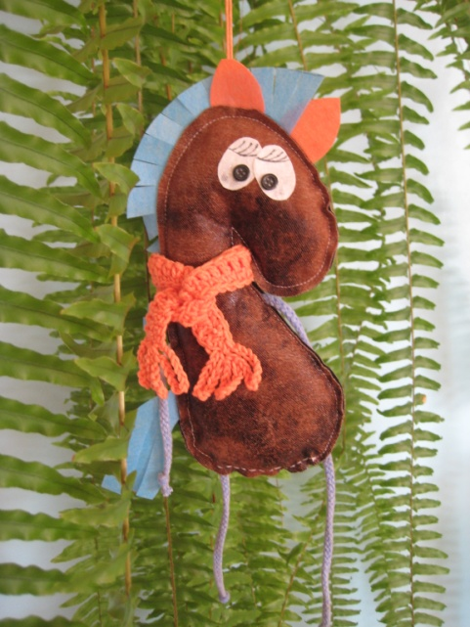
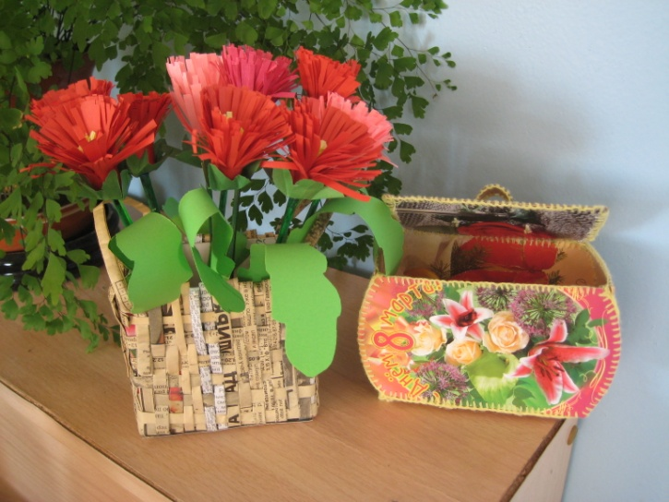
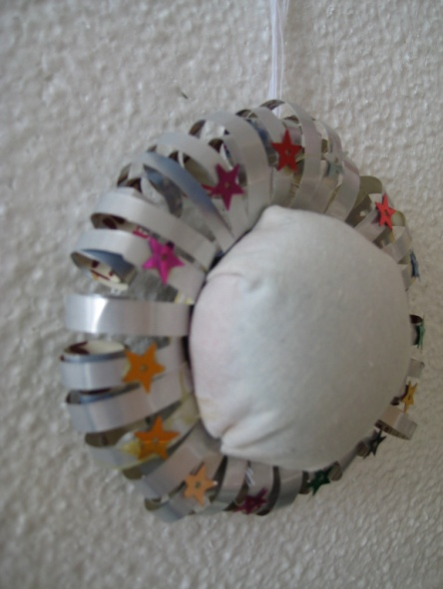
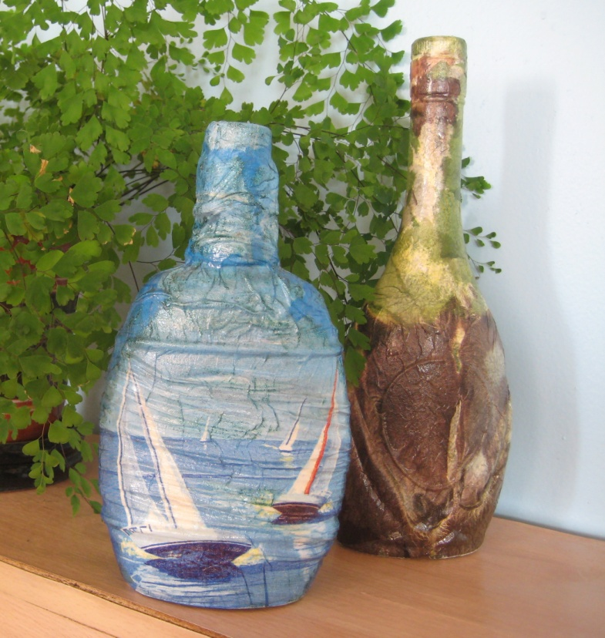
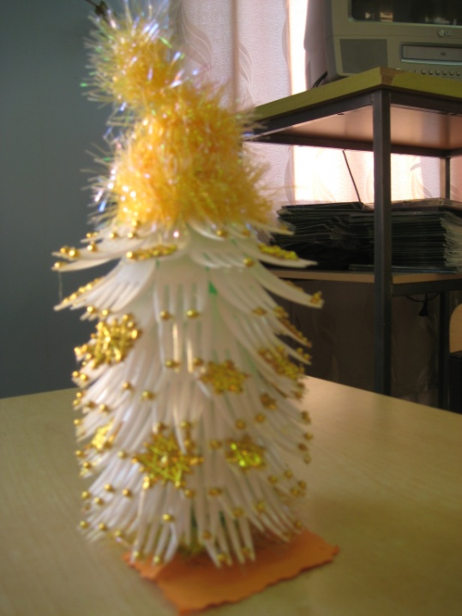
Шедевры из отходов

Slide 8

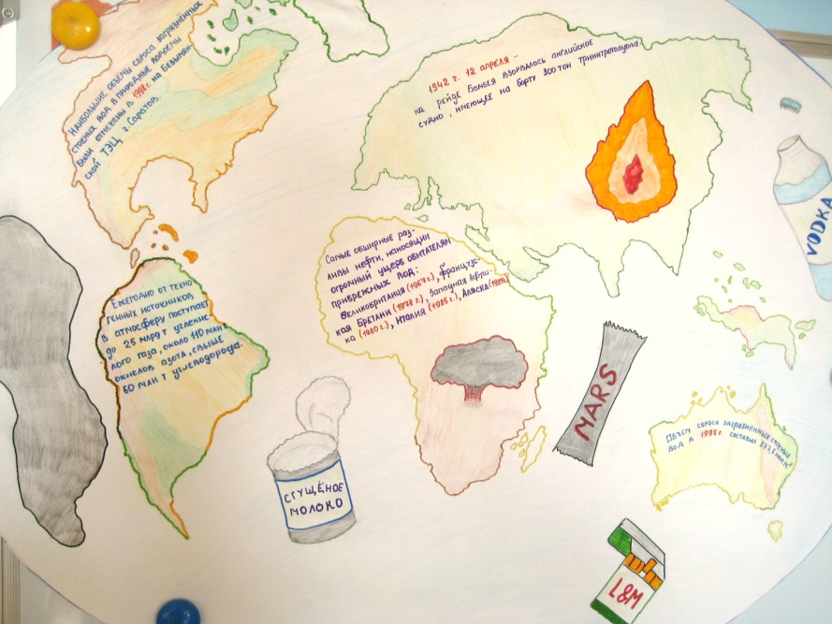
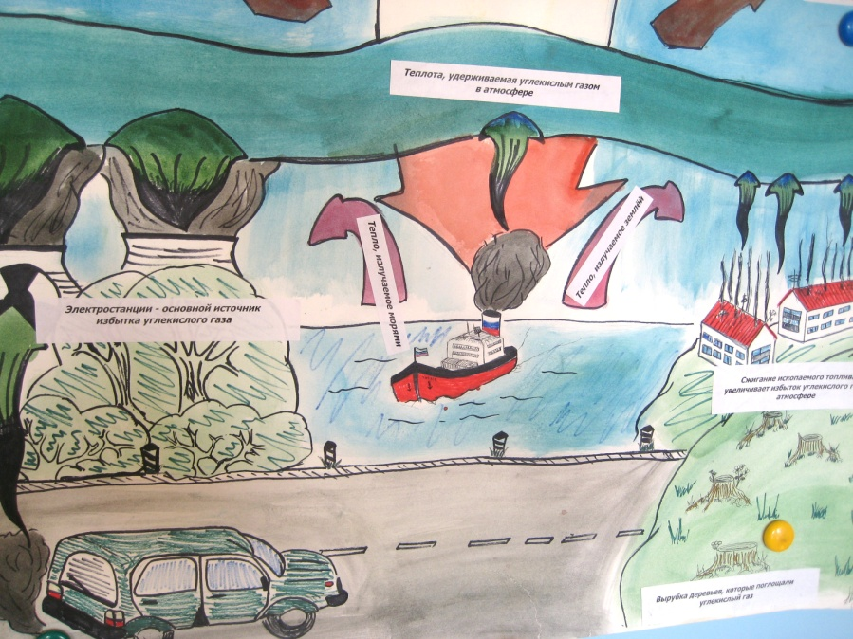
Дети против мусора!

